Slide 1
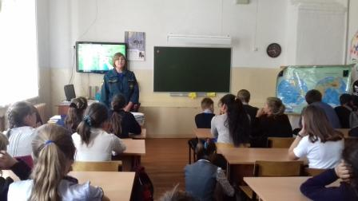
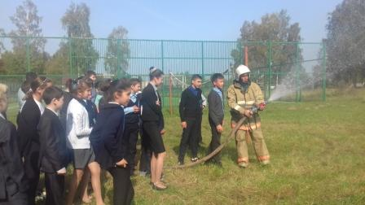
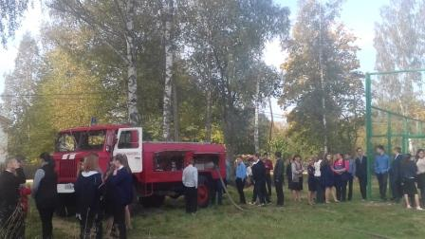
Школьное мероприятие «Урок безопасности»
Дата проведения: 18.09.19г.
Количество участников: 140 учащихся школы с 1 по 11 классы МБОУ «Луковниковская СОШ»
Цель: пропаганда противопожарных знаний среди детей и подростков, предупреждение пожаров от детских игр и шалостей с огнем, повышение эффективности работы по обучению детей правилам пожарной безопасности.
О мероприятии:
Во время проведения мероприятия школа уделяла внимание следующим направлениям профилактической работы по пожарной безопасности:
- изучение Правил пожарной безопасности и мер по защите от огня жизни и здоровья детей, обучение действиям в условиях пожара и других чрезвычайных ситуациях;
- активизация и поддержка творческой инициативы обучающихся, вовлечение их в творческую деятельность в области пожарной безопасности;
- профилактика правонарушений несовершеннолетних в области пожарной безопасности;
- привитие навыков осторожного обращения с огнем и пожароопасными предметами, умения использовать средства пожаротушения.
Министерство
образования
Тверской области
Старицкий район МБОУ «Луковниковская СОШ»

